Slide 1


大设计时代
——设计传播
Chinese Vanguard Media of Culture And Creative Industries
Notes:
这个时代是设计与文化，科技，管理交叉融合发展的时代，设计是什么，1设计是解决问题，2满足需求，2设计引领消费，文化是生活方式，文化传播，设计审美，设计消费，设计传播。视觉同盟发展的前十年是专业领域的设计传播，将来时更广泛的对大众的设计审美，设计消费，服务设计的传播。只有用设计提高大众的生活品质，提高设计审美，才是中国设计水平真正的提高，和设计品质的提升。

Slide 2
关于视觉同盟
——中国文化创意产业先锋媒体
视觉同盟（VisionUnion.com）是中国创意设计产业专业媒体，成立于2004年7月。视觉同盟是为全球各创意设计行业的设计师和设计院校提供全方位服务的专业网站，全面覆盖创意设计产业，全面高效及时提供专业内容报道。
战略合作协会
中国工业设计协会
北京工业设计促进中心
ICOGRADA国际平面设计协会
香港设计中心
DDF北京光华设计发展基金会
中国包装联合会设计委员会
深圳市平面设计协会
UXPA中国
中国4A
Chinese Vanguard Media of Culture And Creative Industries

Slide 3
关于视觉同盟
——中国文化创意产业先锋媒体
设计传播成就和贡献
2014年iF设计大奖中国大陆唯一特邀专业媒体，
2013年视觉同盟网站荣获2013北京国际设计周设计传播提名奖，
2012年中国4A金印奖专业支持媒体，
2007年视觉同盟荣获“2007中国创意产业潜力品牌奖”和“2007中国创意产业100强”两项大奖，
2006年视觉同盟正式加入国际著名设计协会Icograda媒体合作网络，
2005年视觉同盟正式加入香港设计营商周（BODW）媒体合作。
Chinese Vanguard Media of Culture And Creative Industries

Slide 4
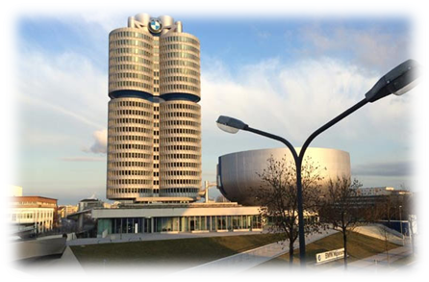
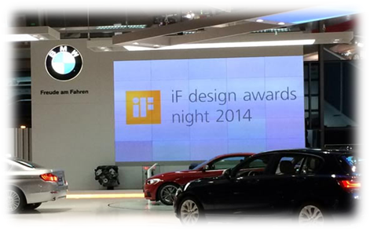
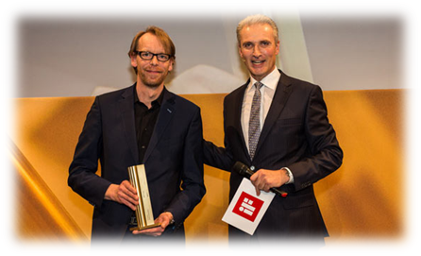

2014 iF设计大奖
中国大陆唯一特邀专业媒体：
2014 设计盛会——第61届iF设计奖颁奖典礼在慕尼黑BMW中心举行
点击案例链接
Chinese Vanguard Media of Culture And Creative Industries
Notes:
宝马i3的生产代表着新的汽车购买趋向，第一个大规模生产的全电动汽车发动机生产的宝马集团满足了可持续和零排放的用户需求。革命性的架构和CRP乘客舱，只有1195公斤。简洁清晰的设计，使它拥有了轻便，安全，高效的属性，以及创建的一个独立的，开创性的，审美外观。这标志着第61届iF设计大奖，共75件iF金奖的所有三个类别iF设计大奖是在慕尼黑今晚颁发。iF首席执行官Ralph Wiegmann在宝马世界壮观建筑中主持了仪式，介绍了75件获奖作品并给他们颁发了令人垂涎的Herbert H. Schultes设计的金奖奖杯。

Slide 5
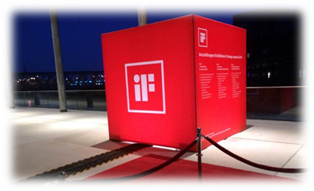
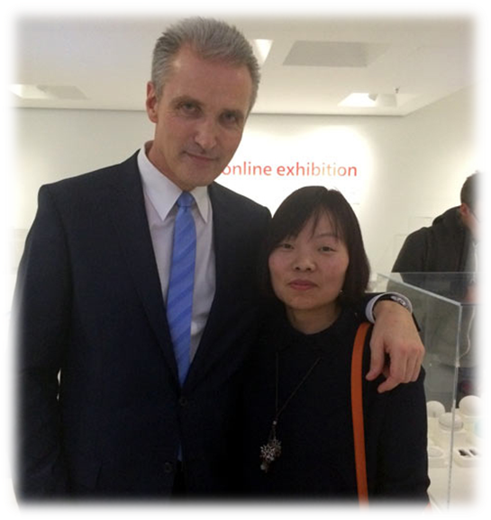
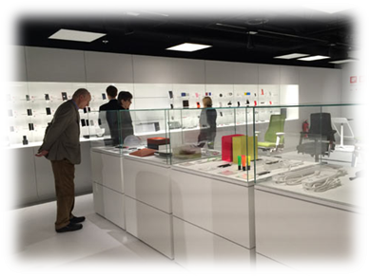
2014 iF设计大奖
中国大陆唯一特邀专业媒体：
第61届iF设计奖展览在汉堡开幕
点击案例链接
Chinese Vanguard Media of Culture And Creative Industries
Notes:
成长中的中国设计还任重道远——iF设计奖首席执行官Ralph Wiegmann先生专访, iF设计展在汉堡首次呈现了三个类别设计大奖的获奖作品，包括iF包装设计奖、iF产品设计奖和iF传达设计奖，展览将一直持续展览至2014年6月。互动大奖分为几个类别！

Slide 6
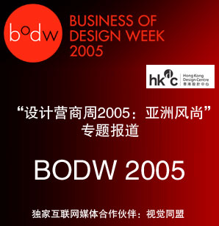
香港设计营商周（BODW）
专业媒体合作：
2005年视觉同盟正式加入香港设计营商周（BODW）媒体合作
点击案例链接
Chinese Vanguard Media of Culture And Creative Industries
Notes:
互动，香港设计营商周简称？香港设计营商周开始于2002年。

Slide 7

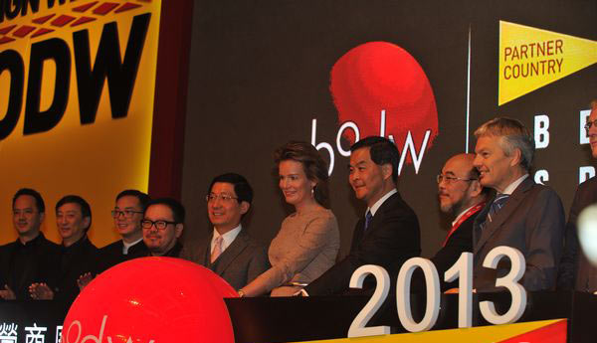
香港设计营商周（BODW）
专业媒体合作：
2013年比利时皇后亲临香港设计营商周
点击案例链接
Chinese Vanguard Media of Culture And Creative Industries
Notes:
专业媒体合作，每年都会邀请一个主宾国合作，2012年是丹麦。设计「智」识周2014(KODW) 将在香港的元创方举行，继上两期介绍的四大单元「服务设计新势力」、「海量数据分析」、「无缝科技体验」及「感官空间设计」，现将压轴介绍令你耳目一新的「崭新餐饮体验」与「创新服务模式」。KODW 6月23-27日连续五天的会议、研讨会及工作坊全方位刺激你的创意思维，让你从成功的设计方案得到实用的设计知识。

Slide 8
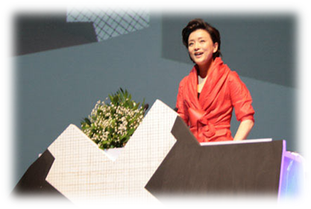
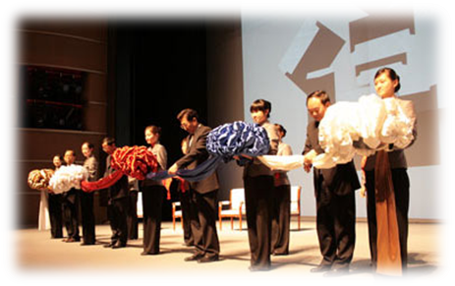
北京国际设计周
专业媒体合作:
2006年视觉同盟正式加入国际著名设计协会Icograda媒体合作网络；
2009北京ICOGRADA大会筹备委员会暨AIGA中国办事处成立仪式系列活动；
2009年4月，视觉同盟正式加入2009北京世界设计大会暨首届北京国际设计周媒体合作。
Chinese Vanguard Media of Culture And Creative Industries
Notes:
互动，奖品，问题：国际AIGA会员简称？中国大陆第一个AGI会员是谁？

Slide 9
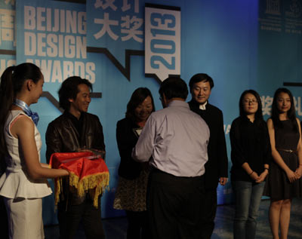
北京国际设计周
专业媒体合作：
2013年视觉同盟网站荣获2013北京国际设计周设计传播提名奖
Chinese Vanguard Media of Culture And Creative Industries
Notes:
互动，奖品，问题：国际AIGA会员简称？中国大陆第一个AGI会员是谁？

Slide 10
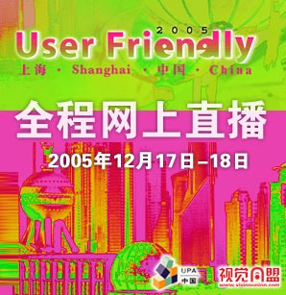
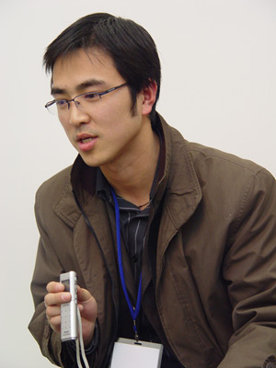
UXPA中国
专业媒体合作:
User Friendly 2005第三次国际会议直播专题：
UPA中国团队主席黄峰2005年接受专访
Chinese Vanguard Media of Culture And Creative Industries
Notes:
UPA中国团队主席黄峰2005年接受专访，UPA中国成立于2004年，是中国本土的第一个非盈利性用户体验组织。2012年正式更名为UXPA中国。

Slide 11
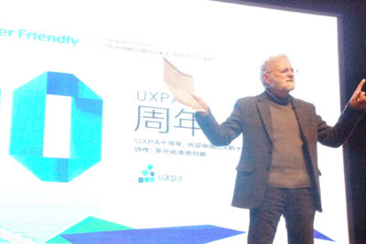
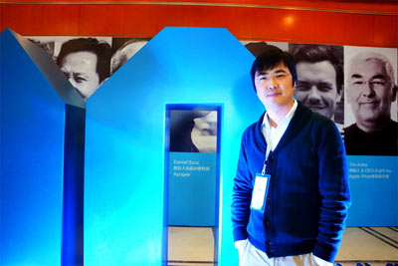
UXPA中国
专业媒体合作:
User Friendly 2013-第十届用户体验行业年会：
UXPA中国大会主席黄峰2013年专访
Chinese Vanguard Media of Culture And Creative Industries
Notes:
UXPA中国原来简称？大会主席黄峰2013年专访，十周年再次专访理事会成员，十年照片变化，行业变化!2014年的大会又会在无锡相聚！

Slide 12
成长中的中国设计！
虽然中国设计产业快速发展，短短十几年已经有了很大的进步，但是我们更应该认识到自己的不足，看到和日本、韩国设计的差异，了解与欧美设计的差距，成长中的中国设计还任重而道远！
Chinese Vanguard Media of Culture And Creative Industries
Notes:
我们看到自己的不足，才能更好的发展，提升设计的品质！中国文化气质与韩国，日本不同点（文化，个性，审美说一个特点）

Slide 13
成长中的中国设计！
推进文化创意和设计服务与相关产业融合发展的若干意见，国发〔2014〕10号
近年来，随着我国新型工业化、信息化、城镇化和农业现代化进程的加快，文化创意和设计服务已贯穿在经济社会各领域各行业，呈现出多向交互融合态势。文化创意和设计服务具有高知识性、高增值性和低能耗、低污染等特征。推进文化创意和设计服务等新型、高端服务业发展，促进与实体经济深度融合，是培育国民经济新的增长点、提升国家文化软实力和产业竞争力的重大举措，是发展创新型经济、促进经济结构调整和发展方式转变、加快实现由“中国制造”向“中国创造”转变的内在要求，是促进产品和服务创新、催生新兴业态、带动就业、满足多样化消费需求、提高人民生活质量的重要途径。为推进文化创意和设计服务与相关产业融合发展，现提出以下意见。
Chinese Vanguard Media of Culture And Creative Industries
Notes:
产业政策的支持

Slide 14
成长中的中国设计！
设计学升级为一级学科：
2014年6月7日，清华大学美术学院和中国装饰杂志社主办“学科升级与学科建设——设计学学科发展研讨会”举行，同时发布：中国高等学校设计学学科教程研究组所著《中国高等学校设计学学科教程》，力求搭建一个沟通与交流的平台，讨论学科建设和发展中的问题，以期能够在2020年完成——设计学本科和研究生教育教学理论与实践系统的构建。
设计学升级有其深刻的现实背景，艺术成为门类，设计学成为一级学科，反映了国家对文化和创新发展的高度重视，是认识层面的一大进步，也是社会现实需求的集中反映。
Chinese Vanguard Media of Culture And Creative Industries
Notes:
学术科研方面的支持

Slide 15
大设计时代
设计与文化：设计审美，设计生活；
设计与科技：大数据，云计算，3D打印，可穿戴 等新技术新工艺；
设计与经济：设计消费，设计市场；
设计与管理：创意设计产业，设计战略。
Chinese Vanguard Media of Culture And Creative Industries

Slide 16
中国传统文化再生
中国文化的延续和传承，在过去25年的经济飞速发展，我们看不到文化的延续和传承，我们从海外拿来技术、知识，甚至文化，我们忘了自己；我们的文化，我们的历史传承是设计的源泉，而欧洲文化传承的一直是延续的，现代工业设计作品中我们还依然能清晰的体验到明显欧洲文化和欧洲人文精神。
设计是什么，设计是解决问题；是满足需求；设计引领消费，文化是生活方式，文化传播，设计传播。
我们是谁，我们从哪里来，我们将到哪里去！现在中国的精神和文化是什么，如果在设计中我们不使用代表性的中国元素，像龙、红色等，我们就能知道这个设计来自中国。我们需要思考什么是中国的文化！
Chinese Vanguard Media of Culture And Creative Industries

Slide 17
设计提高生活品质
每年创意设计院校毕业生六十万，中国现在是最大的经济体，设计需要与老百姓的生活接地气，那就需要设计审美，设计消费和专业的设计师传播。
中国顶尖的设计师水平部分已经达到国际水平，但这小部分设计师水平不能代表中国，他们只是是中国社会的设计界的特例。中国顶尖设计师的水平没有能改变人民大众的生活，希望在下一个十年或者以后，中国设计可以服务于普通大众，真正提升大众的生活品质！
Chinese Vanguard Media of Culture And Creative Industries
Notes:
像欧洲的很多品牌，如宜家等，从基本生活改变大众生活

Slide 18

谢谢
Chinese Vanguard Media of Culture And Creative Industries
Notes:
互动，提问（留十分钟时间）两三个问题~

